Slide 1
Seminář pro žadatele IROP
Zelená infrastruktura (SC 2.2 – 64. výzva IROP)
Zelená infrastruktura – ITI (SC 2.2 – 77. výzva IROP)
Veřejná prostranství - CLLD (SC 5.1 – 73. výzva IROP)
2. 10. 2023 Praha
Ing. Kamil Jiránek
Mgr. et Mgr. Klára Šultová

Slide 2
PROGRAM
08:30 – 09:00 Prezence účastníků
09:00 – 09:10 Úvodní slovo, představení Centra pro regionální rozvoj ČR
09:10 – 09:30 Systém hodnocení projektů IROP
09:30 – 10:30 Zelená infrastruktura ve veřejném prostranství měst a obcí – představení jednotlivých výzev – podporované aktivity, způsobilé výdaje, povinné přílohy žádosti
10:30 – 11:00 Zapojení AOPK ČR do IROP 2021-2027
11:00 – 12:00 Diskuse

Slide 3
Implementační struktura IROP 2021-2027​
Řídicí orgán IROP = Ministerstvo pro místní rozvoj; odbor řízení operačních programů​
Zprostředkující subjekt = Centrum pro regionální rozvoj České republiky s krajskými pobočkami​
Nositelé integrovaných strategií ITI a CLLD​

Slide 4
Centrum pro regionální rozvoj České republiky​
Máme 25letou zkušenost s administrací a kontrolou projektů​
Máme pobočky ve 13 krajských městech České republiky
Disponujeme specializovanými odborníky na všech krajských pracovištích
Etablovali jsme odborná pracoviště pro administraci veřejných zakázek v IROP
Od počátku své historie Centrum administrovalo programy za více než 200 mld. Kč (7,35 mld. EUR) a přispělo k realizaci více než 25 tisíc projektů
V aktuálním programovém období 2021 – 2027 je Centrum jediným zprostředkujícím subjektem pro IROP
Vůči svým klientům jsme maximálně otevření, féroví a spolehliví

Slide 5
Centrum pro regionální rozvoj České republiky​
Jsme konzultační místo pro vaše dotazy při přípravě projektů​
Pořádáme semináře pro žadatele a příjemce​
Po podání projektu hodnotíme a připravujeme pro ŘO IROP doporučení/nedoporučení k financování​
Po vydání právního aktu s vámi řešíme veškeré změny v projektu​
Administrujeme žádosti o platbu ​
Kontrolujeme veřejné zakázky​
Provádíme kontrolu projektů v udržitelnosti​
Snažíme se být nápomocni a stále hledáme cesty, jak co nejlépe pomoci žadatelům a příjemcům​
Podílíme se na nastavení nového období IROP 2021 - 2027​

Slide 6
Územní odbor IROP pro Středočeský kraj
Adresa: U Nákladového nádraží 3144/4, 130 00 Praha 3
Kontaktní osoby:
Územní odbor IROP pro Středočeský kraj
Mgr. Dana ČECHOVÁ, ředitelka odboru
E-mail: dana.cechova@crr.cz
Mobil: 731 604 806
Vedoucí oddělení hodnocení
a kontroly
Ing. Kamil JIRÁNEK kamil.jiranek@crr.cz
703 186 869
Vedoucí oddělení realizace
Ing. Markéta BEZUCHOVÁ marketa.bezuchova@crr.cz
703 484 788

Slide 7
METODICKÝ ZÁKLAD IROP 2021-2027

Slide 8

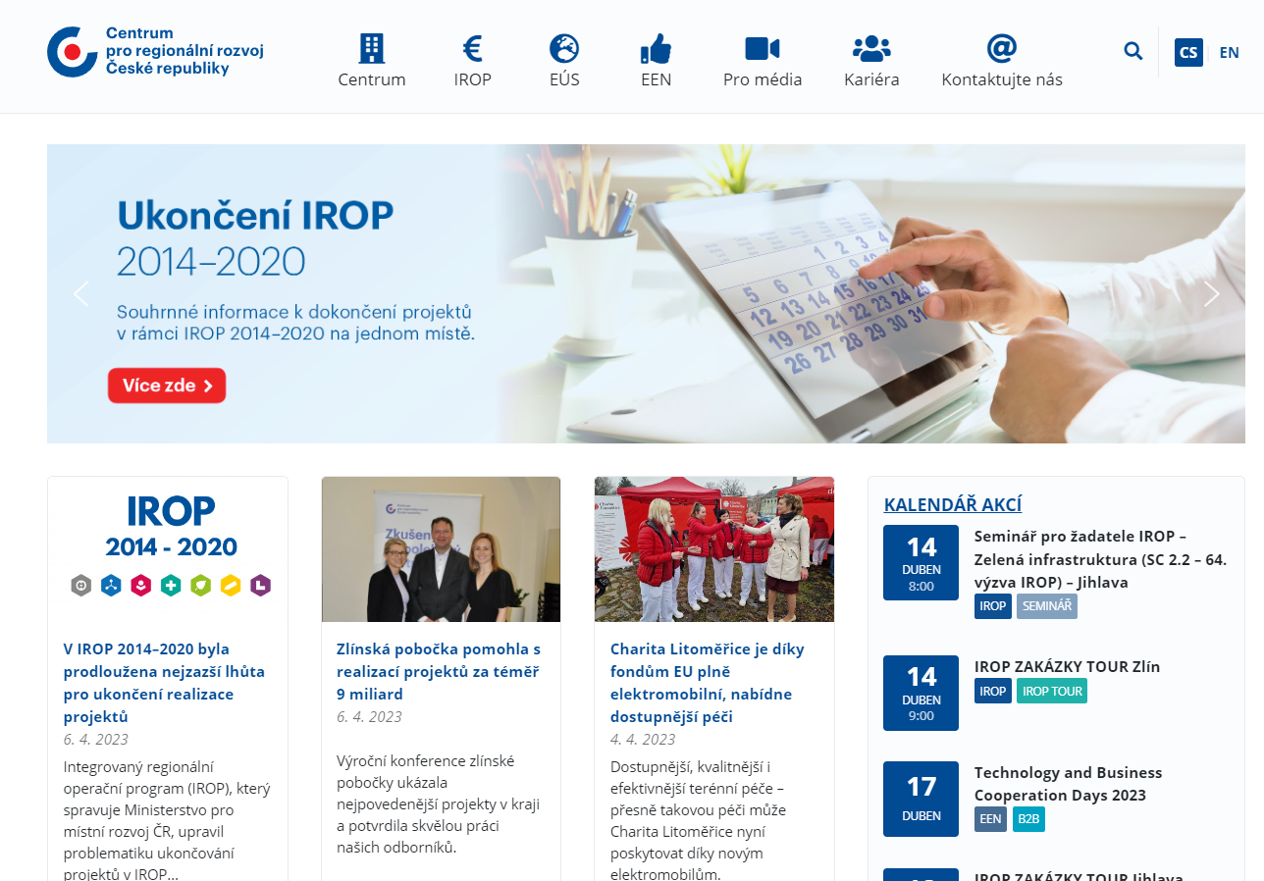

Centrum pro regionální rozvoj České republiky
– informace pro žadatele a příjemce
webové stránky: www.crr.cz
(aktuality, kontakty na centrálu a územní pracoviště IROP, kalendář akcí, kontrolní listy FNaP, konzultační servis)

Slide 9
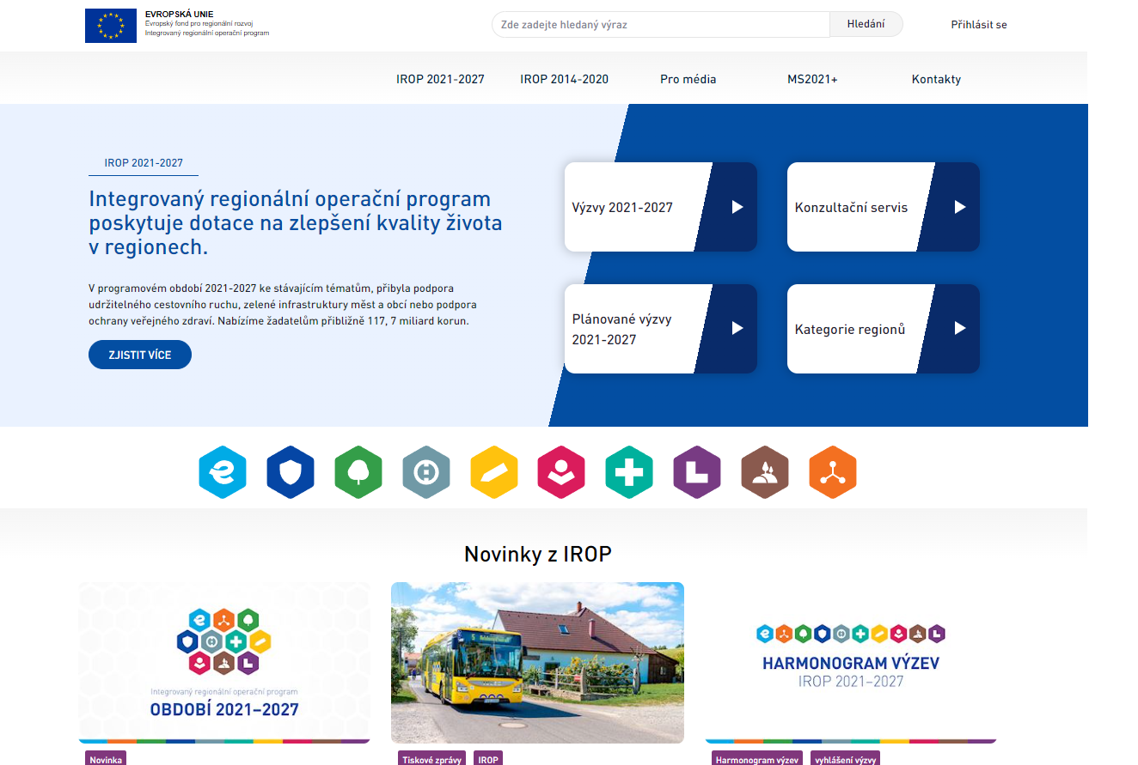
Centrum pro regionální rozvoj České republiky
– informace pro žadatele a příjemce
Informace k výzvám IROP 2021 – 2027: https://www.irop.mmr.cz/cs/ (přehled dle jednotlivých oblastí podpor IROP, harmonogram výzev, konzultační servis, kategorie regionů)

Slide 10
Centrum pro regionální rozvoj České republiky
– informace pro žadatele a příjemce
příručky pro práci v MS2021+: https://irop.mmr.cz/cs/ms-2021
(příručka postup pro podání žádosti o podporu je součástí příloh výzvy)
změny oproti IROP I:
https://irop.mmr.cz/cs/irop-2021-2027/zmeny-v-irop-2021-2027

Slide 11
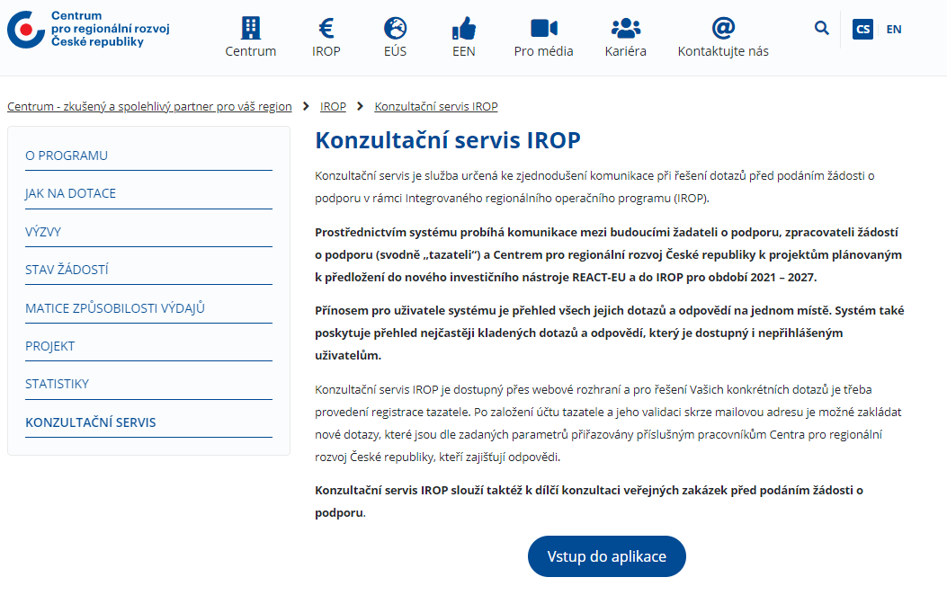
Změny ve vztahu ke komunikaci s Centrem
Konzultační servis IROP (https://ks.crr.cz/)
  komunikace ve fázi před předložením žádosti o podporu,
  pravidelně se zveřejňují i tzv. FAQ k dané aktivitě.

Slide 12

Obecné - I
Centrum pro regionální rozvoj České republiky je výhradním zprostředkujícím subjektem v IROP 2021-2027, tzn., že je jako jediné pověřeno administrací předložených projektů do IROP.
  ITI/MAS zůstávají v roli nositele integrované územní strategie a posuzují pouze soulad projektového záměru žadatele s integrovanou strategií ITI/CLLD.
  Hodnocení podaných žádostí o podporu pod ITI/CLLD tak plně přechází na Centrum.
Všechny výzvy v IROP jsou průběžné – jedná se o nesoutěžní výzvy, projekty se nebodují – tzn. hodnocení probíhá průběžně ihned po ručním podání žádosti o podporu, hodnotí se splnění nastaveného standardu.
U integrovaných nástrojů nejsou vyhlašovány integrované podvýzvy – tzn. žadatelé podávají žádosti přímo do výzev ŘO IROP pro integrované projekty po kladném vyjádření MAS/ITI.

Slide 13
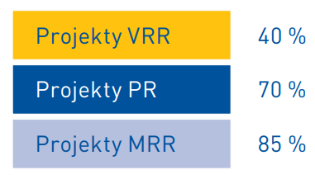
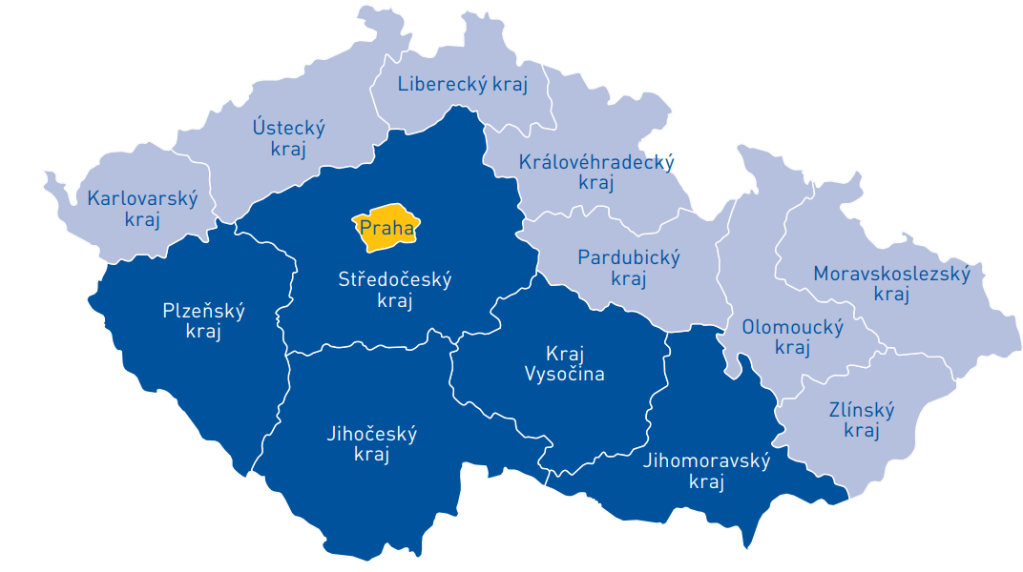
Obecné - II
Zavedení tří kategorií regionů - maximální míra spolufinancování z EU fondů

Slide 14
Obecné - III
Zjednodušené metody vykazování, tzv. paušální sazba (nepřímé náklady) ve výši 7%.
  Nepřímé náklady představují způsobilé náklady, které přímo nesouvisejí s realizací projektu nebo které s realizací projektu nelze přímo spojit, nicméně příjemci při realizaci projektu vznikají.
  Jde o náklady podpůrného charakteru nutné pro administrativní řešení a řízení projektu (např. VRN, projektová dokumentace, studie proveditelnosti, TDI, BOZP, publicita…).
  Proplácení bez kontroly dokladů a veřejných zakázek do výše stanoveného procenta z celkových způsobilých výdajů projektu ve výši 7%.
  Veřejné zakázky čistě k nepřímým (resp. v kombinaci s nezpůsobilými) náklady se do ISKP nezadávají.
  Více vizte kap. 7.2.3 Obecných pravidel pro žadatele a příjemce (dále jen Obecná pravidla).

Slide 15
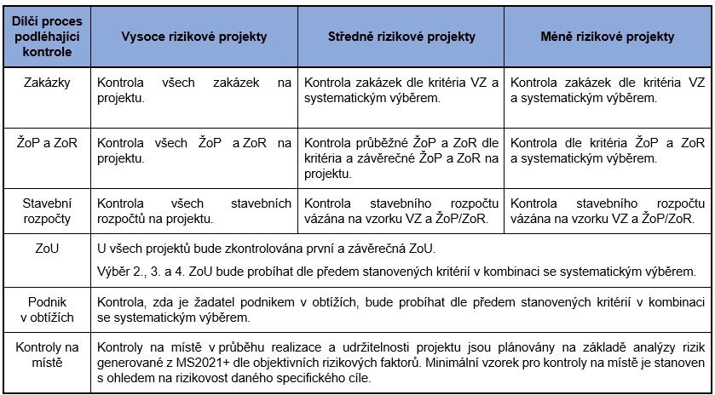
REALIZACE PROJEKTU
Kontroly veřejných zakázek, žádostí o platbu, zpráv o realizaci a zpráv o udržitelnosti budou probíhat na vzorku (více vizte kap. 16 Obecných pravidel).

Slide 16
Veřejné zakázky
Metodický pokyn pro oblast veřejných zakázek
  Definovány zákl. povinnosti zadavatelů v oblasti zadávání zakázek nespadajících pod působnost zák. č. 134/2016
  Aktuální verze dostupná na: https://irop.mmr.cz/cs/irop-2021-2027/dokumenty
Nejdůležitější změny:
  výslovně požadováno, aby profil zadavatele používaný příjemci byl certifikován, resp. aby byl uveden na seznamu certifikovaných profilů (bod 7.1.2)

Slide 17
SYSTÉM HODNOCENÍ PROJEKTŮ irop

Slide 18
Hodnocení Projektu - i
Formální náležitosti a přijatelnost
Analýza rizik ex ante
(Ex ante kontrola)
Výběr projektů
Příprava, vydání právního aktu

Slide 19
Hodnocení projektu - II
Zjednodušení hodnocení v integrovaných výzvách – veškeré žádosti o podporu se budou hodnotit pouze na Centru pro regionální rozvoj. MAS a ITI nehodnotí žádné žádosti o podporu, pouze vydávají vyjádření o souladu projektového záměru s integrovanou strategií.
U kontroly formálních náležitostí a přijatelnosti bude v případě potřeby po dvou výzvách k doplnění žádosti o podporu vyzýváno ještě k opravě zjevných formálních chyb formou žádosti o změnu.

Slide 20
Hodnocení projektu - III
Žadatel může podat žádost o přezkum výsledku hodnocení žádosti o podporu po kontrole přijatelnosti a formálních náležitostí
Podává se do 15 kalendářních dnů ode dne doručení výsledku, a to:
1) elektronicky v MS2021+, postup je uveden v příloze č. 19 Obecných pravidel pro žadatele a příjemce
2) písemně prostřednictvím formuláře uvedeného na webových stránkách https://www.irop.mmr.cz/cs/Zadatele-a- prijemci/Dokumenty/Dokumenty/Jednotny-formular-pro-vyrizovani- zadosti-prezkum, na adresu Centra.
Přezkumné řízení provádí ŘO IROP do 30 kalendářních dní od doručení žádosti o přezkum (ve složitějších případech do 60 pracovních dní).
Na základě výsledku přezkumného řízení:
- žádost je vrácena k opravnému hodnocení
- žádost je vyřazena z dalšího procesu hodnocení

Slide 21
EX ANTE analýza rizik
provádí Centrum
ověřují se zejména rizika:
  nezpůsobilosti/nehospodárnosti/neefektivnosti výdajů a zahrnutí nepřímých nákladů do nákladů přímých
  podvodu
  dvojího financování
  realizovatelnosti projektu pro věcné a finanční stránce
  nedosažení plánovaných indikátorů
  pochybení ve veřejných zakázkách
  nezajištění udržitelnosti projektu
  nedovolené veřejné podpory
  nedosažení výstupů a realizace projektu v předloženém harmonogramu
  nesouladu realizace s podmínkami a dalšími závaznými postupy

Slide 22
EX ANTE KONTROLA
provádí se na základě výsledků ex ante analýzy rizik
Zahrnuje oblasti, které ex ante analýza rizik vyhodnotila jako rizikové.
forma:
- administrativního ověření – ověření na základě předložených dokladů
(v režimu úkonů předcházející kontrole) nebo
- veřejnosprávní kontrola – administrativní kontrola, kontrola na místě.
upozornění!
Projekt může být vyřazen z procesu hodnocení, pokud ex ante kontrola zjistí porušení podmínek stanovených výzvou.
Více viz Obecná pravidla, kap. 3.6 Ex ante kontrola

Slide 23
Výběr projektů
Provádí ŘO IROP na základě výsledků hodnocení provedeného Centrem.
Pokud projekt úspěšně projde hodnocením, ale v systému MS2021+ dosud nebyly doloženy všechny dokumenty nezbytné pro vydání PA/Rozhodnutí, je projekt doporučen s výhradou.
Dokumenty, které je žadatel povinen předložit nejpozději k datu vydání PA/Rozhodnutí (viz informace ve Specifických pravidlech) a nebyly doloženy s podáním žádosti o podporu, předkládá žadatel jako přílohu žádosti o změnu nejpozději do roka od data registrace žádosti
o podporu.
Rozhodnutí o poskytnutí dotace a Podmínky upravují minimálně tyto oblasti: informace o příjemci dotace, informace o projektu (účel projektu, výše dotace, výstupy a výsledky projektu), povinnosti a práva příjemce, finanční opravy za neplnění povinností.

Slide 24
ZELENÁ INFRASTRUKTURA VE VEŘEJNÉM PROSTRANSTVÍ MĚST A OBCÍ

Slide 25
ZELENÁ INFRASTRUKTURA
Specifický cíl 2.2: Posilování ochrany a zachování přírody, biologické rozmanitosti a zelené infrastruktury, a to i v městských oblastech, a omezování všech forem znečištění
Cílem této oblasti je budování zelené infrastruktury měst a obcí pro zkvalitnění života a eliminaci dopadů klimatické změny na život obyvatel.
Celková alokace: 10,86 mld. Kč z EFRR

Slide 26
Veřejná prostranství
Specifický cíl 5.1: Podpora integrovaného a inkluzivního sociálního, hospodářského a enviromentálního místního rozvoje, kultury, přírodního dědictví, udržitelného cestovního ruchu a bezpečnosti v jiných než městských oblastech
Cílem této oblasti je zkvalitnění veřejného prostranství a ekosystémových služeb
Celková alokace na projekty veřejných prostranství: téměř 800 mil. Kč z EFRR

Slide 27
Vyhlášené výzvy - I
63. výzva – Zelená infrastruktura - MRR
64. výzva – Zelená infrastruktura - PR
65. výzva – Zelená infrastruktura – VRR
Datum vyhlášení výzev – 9. 3. 2023
Datum zahájení příjmu žádostí o podporu – 23., 24. a 25. 1. 2024
Datum ukončení příjmu žádostí o podporu – 10. 6. 2024
77. výzva – Zelená infrastruktura – ITI
Datum vyhlášení výzvy – 18. 4. 2023
Datum zahájení příjmu žádostí o podporu – 9. 5. 2023
Datum ukončení příjmu žádostí o podporu – 31. 12. 2027

Slide 28
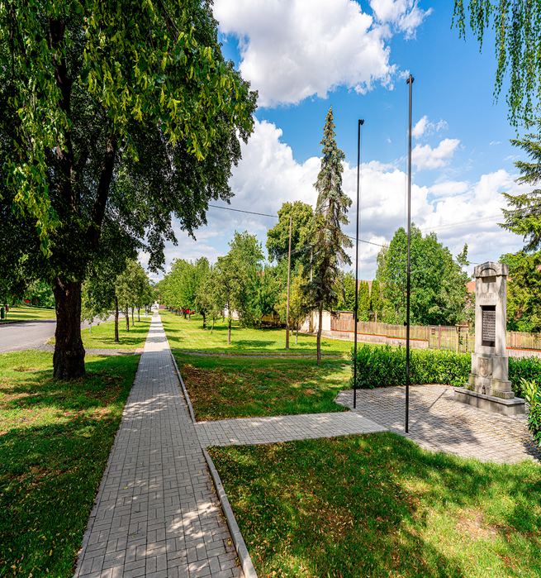
Vyhlášené výzvy - II
73. VÝZVA – CLLD (5.1) – veřejná prostranství
Datum vyhlášení výzev – 23. 5. 2023
Datum zahájení příjmu žádostí o podporu – 13. 6. 2023
Datum ukončení příjmu žádostí o podporu – 31. 12. 2027

Slide 29
Finanční rámec výzev
Zelená infrastruktura/ alokace EFRR | Celkem | Praha (více rozvinutý region) | Přechodové regiony | Méně rozvinuté regiony
Individuální výzvy (SC 2.2) | 6 314 284 933 Kč | 2 538 269 948 Kč | 1 895 190 626 Kč | 1 880 824 359 Kč
ITI (SC 2.2) | 4 541 679 586 Kč | 0 Kč | 2 144 213 093 Kč | 2 397 466 493 Kč
CLLD (SC 5.1) | 796 863 938 Kč | 0 Kč | 285 405 459 Kč | 511 458 479 Kč

Slide 30
Finanční rámec výzev
Zelená infrastruktura/ limity CZV | Méně rozvinuté regiony (63. výzva) | Přechodové regiony (64. výzva) | Praha - více rozvinutý region (65. výzva) | ITI (77. výzva) | CLLD (73. výzva)
Minimální výše CZV | 5 000 000 Kč | 5 000 000 Kč | 5 000 000 Kč | není stanovena | 500 000 Kč
Maximální výše CZV | 100 000 000 Kč | 100 000 000 Kč | není stanovena | není stanovena | není stanovena

Slide 31
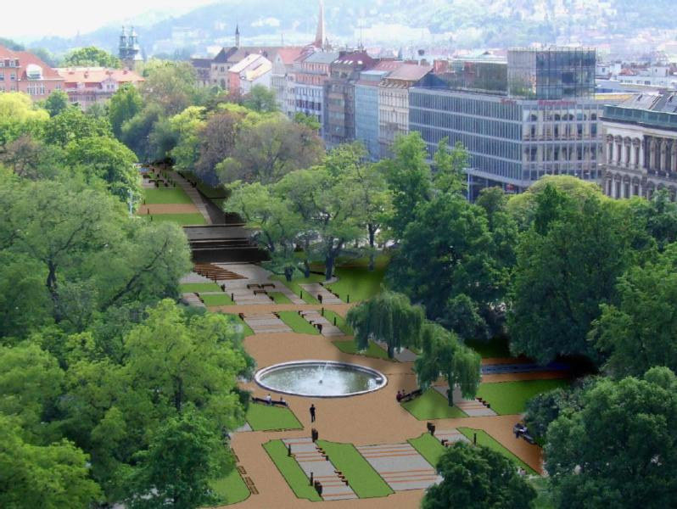
PŘÍKLADY PROJEKTŮ
revitalizace náměstí

Slide 32
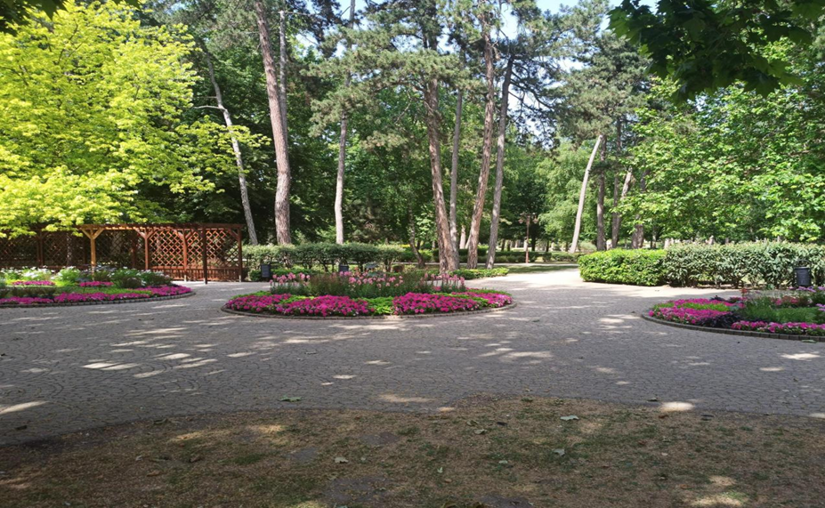
PŘÍKLADY PROJEKTŮ
obnova parku

Slide 33
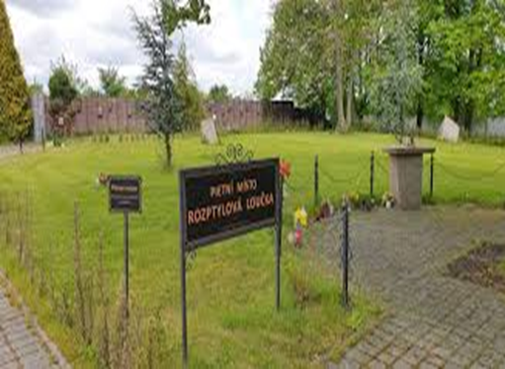
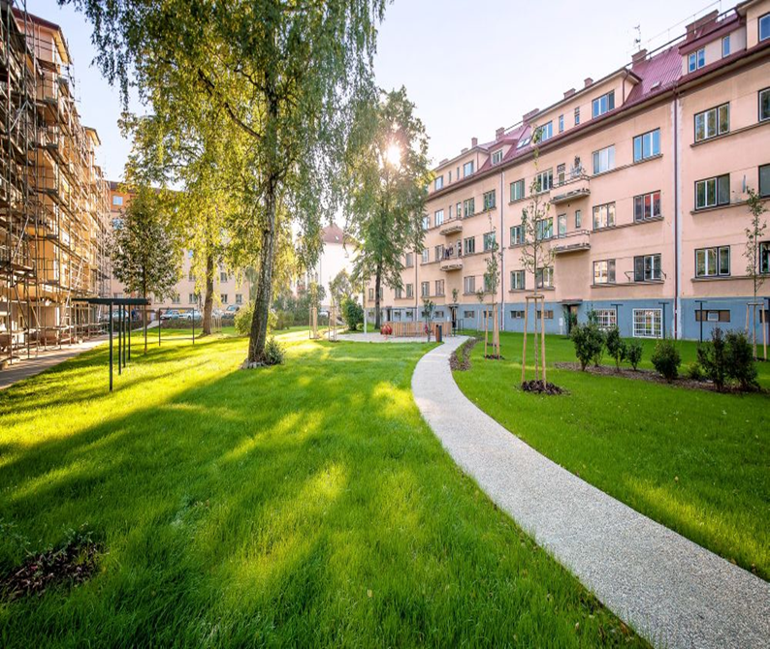
PŘÍKLADY PROJEKTŮ
revitalizace hřbitova
veřejné prostranství před školou, nemocnicí, kampusy
veřejná prostranství na sídlištích

Slide 34
Individuální výzvy a ITI
63. – 65. výzva IROP
77. výzva IROP

Slide 35
OPRÁVNĚNÍ ŽADATELÉ
• obce
• kraje
• hlavní město Praha
• městské části hl. m. Prahy
• organizace zřizované nebo zakládané obcemi / kraji / hl. m. Prahou /
městskými částmi hl. m. Prahy
• církve
• církevní organizace
• OSS
• PO OSS
• veřejné a státní vysoké školy
• státní podniky
• státní organizace
• veřejné výzkumné instituce
Do výzvy č. 63 a 64 mohou být předloženy max. 2 projekty na žadatele dle IČO. Ve výzvě č. 65 a 77 není tato podmínka stanovena.

Slide 36
Účel, cíle a cílové skupiny
Účel
Zkvalitnění veřejného prostranství a ekosystémových služeb
Cíle
Revitalizace, modernizace a dostupnost stávajících veřejných prostranství ve vazbě na zelenou infrastrukturu
Revitalizace a úprava nevyužívaných ploch, vznik a dostupnost nového veřejného prostranství ve vazbě na zelenou infrastrukturu
Cílové skupiny
obyvatelé měst a obcí
návštěvníci měst a obcí

Slide 37
Zelená infrastruktura
Definice:
„Plánovaný, převážně spojitý systém ploch a jiných prvků vegetačních, vodních a pro hospodaření s vodou, přírodního a polopřírodního charakteru, které svým cílovým stavem umožňují nebo významně podporují plnění široké škály ekosystémových služeb a funkcí; součástí zelené infrastruktury je také územní systém ekologické stability krajiny.“
Zelenou infrastrukturou se tedy rozumí jak zelená složka (například stromy), tak modrá složka (například vodní plochy). Někdy je pro zelenou infrastrukturu využíváno i spojení modro-zelená
infrastruktura. S ohledem na plnění ekosystémových služeb a zmírnění klimatických změn jsou pro účely IROP 2021-2027 do výdajů na zelenou infrastrukturu zahrnuty i umělé prvky modré složky jako například zasakovací povrchy, umělé vodní prvky a úprava břehů.

Slide 38
Dopravní infrastruktura
Dopravní infrastruktura je podporována v přímých výdajích na hlavní část projektu maximálně v rozsahu 40 % rozlohy veřejného prostranství, které je předmětem realizace projektu. Podmínkou je splnění specifických kritérií přijatelnosti (zejména propustnost povrchů). Do způsobilých výdajů nepatří investice do silnic I. třídy, II. třídy a III. třídy a investice do tratí pro kolejová vozidla.
Do plochy dopravní infrastruktury se započítávají:
pozemní komunikace (včetně částí vymezených pro cyklisty),
odstavné a parkovací plochy,
zálivy zastávek,
stání a točny pro vozidla veřejné hromadné dopravy,
tramvajové pásy.
Do limitu dopravní infrastruktury se nezapočítávají:
nástupiště zastávek veřejné hromadné dopravy,
chodníky a samostatné komunikace pro pěší,
společné komunikace pro pěší a cyklisty a
pozemní komunikace v případě, že se jedná o pěší zónu nebo obytnou zónu.

Slide 39
Způsobilé výdaje
Způsobilé výdaje se dělí na:
přímé výdaje, které musí být doloženy daňovými, účetními či dalšími doklady
nepřímé, paušální náklady jejichž výše je stanovena za pomoci paušální sazby a které není potřeba prokazovat daňovými, účetními či dalšími doklady. Náklady, na jejichž financování je použita paušální sazba, nelze zahrnout mezi přímé výdaje projektu.

Slide 40
Přímé výdaje
Přímé výdaje na hlavní část projektu:
Pořízení stavby formou výstavby, stavební úpravy, zemní práce a další investice ve vazbě na zelenou infrastrukturu a související opatření (1.)
stavba veřejného prostranství (včetně ploch dopravní infrastruktury), stavební a zemní práce,
demolice, sanace území a likvidace odpadu,
propustné povrchy a konstrukční vrstvy,
výsadba a úprava vegetace,
opěrné konstrukce (včetně pergol) a lanové systémy nezbytné pro růst popínavé zeleně (liány a vzpěrné rostliny),
velkoobjemové nádoby na výsadbu zeleně (např. v místech, kde z technických důvodů nelze provádět výsadbu dřevin do rostlého terénu - sítě technického vybavení, případně i doplňkově k ostatním vegetačním prvkům),

Slide 41
Přímé výdaje
Přímé výdaje na hlavní část projektu:
Pořízení stavby formou výstavby, stavební úpravy, zemní práce a další investice ve vazbě na zelenou infrastrukturu a související opatření (2.)
prvky na podporu biodiverzity – prvky pro doprovodnou floru a faunu (např. ptačí a netopýří budky, pítka, krmítka, útočiště pro hmyz, úkryt pro plazy a obojživelníky, zimní příbytky pro ježky),
úprava či vznik vodních ploch, toků a břehů (včetně úprav nábřeží – přebudování nábřežních zdí, různé úrovňové stupně břehu, pobytové schodiště, promenáda, molo),
retenční a akumulační nádrže, včetně napojení na technickou infrastrukturu,
retenční a závlahový systém, včetně napojení na technickou infrastrukturu,
vsakovací zařízení, včetně napojení na technickou infrastrukturu,

Slide 42
Přímé výdaje
Přímé výdaje na hlavní část projektu:
Pořízení stavby formou výstavby, stavební úpravy, zemní práce a další investice ve vazbě na zelenou infrastrukturu a související opatření (3.)
přístřešky, altány a zastávky se zelenou střechou nebo fotovoltaickými panely (pozn.: zelená střecha musí pokrývat celou plochu střechy přístřešku/altánu/zastávky; rozsah fotovoltaických panelů musí pokrývat zdroj energie pro napojenou technologii/zařízení),
veřejné osvětlení na solární energii (plně funkční a nezávislé na elektrické distribuční soustavě),
mobiliář se solárními prvky (např. lavičky),
umělé vodní prvky (např. kašny, fontány, pítka, mlhoviště), včetně napojení na technickou infrastrukturu,
vznik nízkoemisních zón,

Slide 43
Přímé výdaje
Přímé výdaje na hlavní část projektu:
Pořízení stavby formou výstavby, stavební úpravy, zemní práce a další investice ve vazbě na zelenou infrastrukturu a související opatření (4.)
veřejně přístupná dobíjecí stanice vybavená jedním nebo více běžnými dobíjecími body ve vlastnictví žadatele/příjemce sloužící k dobíjení parkujících elektrických osobních vozidel nebo jízdních kol (či koloběžek apod.) za cenu v místě a čase obvyklou,
veřejné toalety splňující podmínky DNSH (viz upozornění v kap. 2.3), v případě stavby budovy či přístřešku za podmínky zelené střechy nebo fotovoltaických panelů, včetně napojení na technickou infrastrukturu.

Slide 44
Přímé výdaje
Přímé výdaje na hlavní část projektu:
Nákup stavby
Ve výjimečných a řádně odůvodněných případech lze povolit nákup staveb, které jsou pro účely projektu určeny k demolici, za účelem vzniku veřejného prostranství.
Nákup pozemku
Nákup pozemku za účelem vzniku veřejného prostranství.
Pořizovací cena pozemků může být započtena maximálně do výše 10 % celkových způsobilých výdajů na projekt.
Daň z přidané hodnoty

Slide 45
Přímé výdaje
Přímé výdaje na doprovodnou část projektu - v limitu 10% CZV
Veřejná a technická infrastruktura
sítě technické infrastruktury,
mobiliář neobsahující solární prvky (např. herní prvky, stojany na kola, lavičky, odpadkové koše),
veřejné osvětlení závislé na elektrické síti,
obnova a vybudování nepropustných povrchů,
mosty a lávky,
investice vyvolané stavbou (např. přeložky sítí, uvedení do původního stavu),
plochy dopravní infrastruktury nad stanovený limit plochy z celkové plochy veřejného prostranství,

Slide 46
Nepřímé náklady
Náklady, které nelze při použití paušální sazby 7 % zahrnout mezi přímé výdaje.
Dokumentace žádosti o podporu - žádost, SP, právní služby, znalecké posudky, zakázky…
Projektová dokumentace a dokumentace pro realizaci projektu – a technický dozor, BOZP …
Administrativní kapacity a řízení projektu – externí služby, žádosti o platbu, jízdné v ČR…
Poplatky
Režijní, provozní a jiné náklady - nájemné, energie, úklid…
Publicita projektu
Další náklady související s projektem - územní studie, regulační plán, architektonická/urbanistická koncepce, architektonická soutěž, vedlejší a ostatní náklady uvedené v rozpočtu stavebních prací …

Slide 47
Indikátory
Indikátory výstupu
444 001 - Zelená infrastruktura podpořená pro jiné účely než přizpůsobování se změnám klimatu
Indikátory výsledku
426 001 - Objem retenčních nádrží pro využití srážkové vody
444 011 - Počet obyvatel, kteří mají přístup k nové nebo modernizované zelené infrastruktuře
Vše podstatné v příloze č. 1 Metodické listy indikátorů

Slide 48
Povinné přílohy žádosti o podporu
Přílohy v SC 2.2:
  Příloha č. 1 – Plná moc
  Příloha č. 2 – Zadávací a výběrová řízení – popsáno v OPPŽP kap 5.2
  Příloha č. 3 – Doklady k právní subjektivitě žadatele – pouze pro veřejné výzkumné instituce
  Příloha č. 4 – Studie proveditelnosti – osnova viz příloha č. 2 SPPŽP;
  při řádném vyplnění se minimalizuje nutnost vyzývat žadatele za účelem získání všech informací potřebných pro vyhodnocení kritérií přijatelnosti
  Příloha č. 5 – Doklad o prokázání právních vztahů k nemovitému majetku, který je předmětem projektu - výpis z KN (jen uvést, ne fyzicky); pokud žadatel není zapsán v KN jako vlastník nebo subjekt s právem hospodaření, dokládá listiny osvědčující jiné právo k uvedenému majetku (např. nájemní smlouvu, smlouvu o výpůjčce, smlouvu o sml. budoucí či jiný právní úkon nebo právní akt)

Slide 49
Povinné přílohy žádosti o podporu
  Příloha č. 6 – Doklad prokazující povolení umístění stavby v území – pokud je pro projekt relevantní dokládá žadatel povolení umístění stavby nejpozději k datu registrace žádosti o podporu – jedná se primárně o pravomocné územní rozhodnutí, územní souhlas nebo veřejnoprávní smlouvu nahrazující územní rozhodnutí.
  Příloha č. 7 – Doklad prokazující povolení k realizaci stavebního záměru
    pokud jsou předmětem projektu stavební úpravy, které dle staveb. zákona nevyžadují povolení k realizaci stavebního záměru, nebo pouze pořízení majetku, je příloha NR
    minimálně podaný návrh nebo žádost o některý z povolovacích dokumentů uvedených ve staveb. zákoně s vyhotovením nejpozději
    k datu registrace žádosti o podporu (pravomocný dokument stvrzující toto povolení pak před vydáním právního aktu) – tato podmínka se týká i společného územního a stavebního řízení

Slide 50
Povinné přílohy žádosti o podporu
  Příloha č. 8 – Znalecký posudek
    pokud je předmětem projektu nákup pozemku, stavby, pořízení práva stavby, nákup použitého majetku či dalších předmětů
  Příloha č. 9 – Projektová dokumentace stavby
    relevantní dokumentace dle dokládaného dokumentu dle staveb. zákona
    pokud stavební úpravy nevyžadují povolení k realizaci stavebního záměru dle staveb. zákona, pak žadatel doloží např. půdorysy
    s dalšími dostupnými výkresy týkajícími se plánovaných stavebních prací, technickou zprávu apod., zároveň podrobně popíše plánovaný záměr ve studii proveditelnosti
  Příloha č. 10 – Rozpočet stavebních prací
    položkový, nebo zjednodušený
    pokud je předmětem projektu pouze pořízení majetku, je příloha NR

Slide 51
Povinné přílohy žádosti o podporu
  Příloha č. 11 – Podklady pro stanovení kategorií intervencí a kontrolu limitů – příloha č.4 SPPŽP
  Příloha č. 12 – Smlouva o zřízení bankovního účtu
    nejpozději k žádosti o platbu
  Příloha č. 13 - Výpis z Evidence skutečných majitelů
    relevantní pouze v případě, že je žadatel o dotaci zahraniční právnickou osobou
  Příloha č. 14 – Stanovisko AOPK ČR – viz příloha č. 6 SPPŽP
    relevantní pro všechny projekty!!!
    kladné nebo nerelevantní
    datum vydání musí předcházet datu registrace žádosti o podporu, případně jsou data shodná

Slide 52
Povinné přílohy žádosti o podporu
  Příloha č. 15 – Čestné prohlášení žadatele ke Stanovisku AOPK ČR – viz příloha č. 8 SPPŽP
  Příloha č. 16 – Referenční dokument pro řešené veřejné prostranství
    územní studie řešící veřejné prostranství registrovaná v Evidenci územně plánovací činnosti (EÚPČ)
    regulační plán
    urbanistická (/architektonická) studie (/koncepce) veřejného prostranství zpracovaná autorizovaným architektem České komory architektů (ČKA) nebo vzniklá na základě soutěže uspořádané v souladu se soutěžním řádem ČKA
  Příloha č. 17 – Dokumentace k prověřování z hlediska klimatického dopadu – viz příloha č. 10 SPPŽP

Slide 53
Specifická kritéria přijatelnosti
Řešené území je zpracováno alespoň v jednom z následujících dokumentů:
  územní studie řešící veřejné prostranství registrovaná v Evidenci územně plánovací činnosti (EÚPČ)
  regulační plán
  urbanistická (/architektonická) studie (/koncepce) zpracovaná autorizovaným architektem České komory architektů (ČKA) nebo vzniklá na základě soutěže uspořádané v souladu se soutěžním řádem ČKA
  a realizace projektu je plánována v řešeném území v souladu s daným dokumentem.
Projekt je realizován ve veřejném prostranství či realizací projektu dojde ke vzniku veřejného prostranství podle § 34 zákona 128/2000 Sb. (zákon o obcích). Veřejné prostranství bude každému přístupné bez omezení a bude sloužit k obecnému užívání.
  veřejné prostranství může být uzavřeno pouze v době nočního klidu (22:00 -
  6:00); v případě hřbitovů musí být přístupnost min. 8 hodin denně

Slide 54
Specifická kritéria přijatelnosti
Projekt je realizován v zastavěném území nebo v zastavitelných plochách v souladu s platným územním plánem
  doložení náhledu řešeného území a jeho vyznačení v územním plánu
  hypertextový odkaz na web obce, kde je zveřejněn platný územní plán
Projekt byl projednán s občany
  popis ve Studii proveditelnosti a zároveň doložení dokumentů prokazující veřejné projednání – např. pozvánka k veřejné diskusi, prezenční listina, fotodokumentace, zápis, zvukový či obrazový záznam, výstupy z dotazníkového šetření apod.
Projekt je uceleným řešením zelené infrastruktury a souvisejících opatření ve veřejném prostranství. Projekt neřeší izolovaně pouze vegetaci či vodní toky či vodní plochy.

Slide 55
Specifická kritéria přijatelnosti
Dopravní infrastruktura, s výjimkou vyhrazených komunikací pro pěší, na kterou jsou vyčleněny způsobilé výdaje projektu, zaujímá maximálně 40 % rozlohy veřejného prostranství, které je předmětem realizace projektu.
  vymezení dopravní infrastruktury – viz tabulka ve studii proveditelnosti
  do limitu je započítávána pouze dopravní infrastruktura zahrnutá ve způsobilých výdajích projektu!!
Projekt není zaměřen na řešení infrastruktury silnic I., II. a III. třídy.

Slide 56
Specifická kritéria přijatelnosti
„Zelená“ specifická kritéria přijatelnosti
  bude posuzovat AOPK ČR na základě podané žádosti
  Centrum převezme komplet hodnocení AOPK ČR
  stanovisko musí být buď kladné nebo musí obsahovat vyjádření, že projekt „zelenou složku“ neobsahuje
  každý projekt musí o stanovisko AOPK ČR požádat
  Podrobně jsou „Zelená“ specifická kritéria přijatelnosti představena v samostatné prezentaci zástupce AOPK ČR.

Slide 57
Specifická kritéria přijatelnosti
„Modrá“ specifická kritéria přijatelnosti
V případě nádrží (podzemních i povrchových) a vsakovacích zařízení projekt obsahuje předčištění/čištění srážkových vod v souladu s ČSN 75 9010 a TNV 75 9011 a bezpečnostní přeliv dle ČSN 75 9010 a TNV 75 9011.
V případě vsaku projekt obsahuje geologické posouzení dle ČSN 75 9010. Pozn. Vsakovací zařízení bude umístěno v souladu s hydrogeologickým posouzením dle ČSN 75 9010 – Vsakovací zařízení srážkových vod, TNV 75 9011 – Hospodaření se srážkovými vodami a minimálně 1 m nad maximální hladinou podzemní vody v místě umístění. Případné nedodržení uvedené podmínky musí být patřičně odůvodněno doloženým hydrogeologickým posudkem.

Slide 58
Specifická kritéria přijatelnosti
V případě výměny nepropustných zpevněných povrchů za propustné musí být splněny podmínky uvedené v rámci specifických kritérií přijatelnosti
V případě budování propustných zpevněných povrchů musí být splněny podmínky uvedené v rámci specifických kritérií přijatelnosti
  Pokud dané podmínky budované povrchy nesplní, je nutné výdaje na jejich vybudování vykázat buď v rámci výdajů na doprovodnou část projektu (10 %) nebo v nezpůsobilých výdajích projektu.

Slide 59
Specifická kritéria přijatelnosti
V rámci podpory závlahy musí být srážková voda získávána z ploch v řešeném území projektu a zároveň musí být velikost zavlažované plochy úměrná množství vody, které bude získáno ze zpevněných ploch v rámci řešeného projektu hospodaření s dešťovou vodou.
Akumulační nádrže jsou navrženy v souladu s Metodikou dimenzování akumulačních nádrží.
Záměr je vhodně navržen, nemá významné nedostatky technického řešení omezující příznivé efekty, kterých by bylo možné v daných podmínkách dosáhnout (např. nevhodný způsob řešení hospodaření se srážkovými vodami pro danou lokalitu a podmínky).

Slide 60
77. VÝZVA iti - rOZDÍLY
ITI nemá omezený počet projektů na IČO
ITI nemá stanovené minimální a maximální CZV
Projekt musí být realizován na území definovaném výzvou
Příloha - Vyjádření řídícího výboru MO/A o souladu projektového záměru s Isg ITI
SDP - typ projektu ITI

Slide 61
CLLD
73. výzva IROP

Slide 62
OPRÁVNĚNÍ ŽADATELÉ
• obce
• kraje
• organizace zřizované nebo zakládané obcemi / kraji
• církve
• církevní organizace
• OSS
• PO OSS
• veřejné a státní vysoké školy
• státní podniky
• státní organizace
• veřejné výzkumné instituce
Oprávněnými žadateli jsou výše uvedení žadatelé pouze v případě, že obdrželi kladné vyjádření MAS o souladu projektového záměru se schválenou strategií CLLD, které je povinnou přílohou žádosti o podporu. Vyjádření MAS musí být platné ke dni podání žádosti o podporu.

Slide 63
Účel, cíle a cílové skupiny
Účel
Zkvalitnění veřejného prostranství a ekosystémových služeb
Cíle
Revitalizace, modernizace a dostupnost stávajících veřejných prostranství ve vazbě na veřejnou a technickou infrastrukturu a související zelenou infrastrukturu
Revitalizace a úprava nevyužívaných ploch, vznik a dostupnost nového veřejného prostranství ve vazbě na veřejnou a technickou infrastrukturu a související zelenou infrastrukturu
Cílové skupiny
obyvatelé měst a obcí
návštěvníci měst a obcí

Slide 64
Způsobilé výdaje
Způsobilé výdaje se dělí na:
přímé výdaje, které musí být doloženy daňovými, účetními či dalšími doklady
nepřímé, paušální náklady jejichž výše je stanovena za pomoci paušální sazby a které není potřeba prokazovat daňovými, účetními či dalšími doklady. Náklady, na jejichž financování je použita paušální sazba, nelze zahrnout mezi přímé výdaje projektu.

Slide 65
Přímé výdaje
Přímé výdaje na hlavní část projektu:
Pořízení stavby formou výstavby, stavební úpravy, zemní práce a další investice ve vazbě na veřejnou a technickou infrastrukturu a související zelenou infrastrukturu (1.)
stavba veřejného prostranství (včetně ploch dopravní infrastruktury), stavební a zemní práce,
vybudování a stavební úpravy inženýrských sítí pro potřeby veřejného prostranství
budování a výměna povrchů konstrukčních vrstev
výsadba a úprava vegetace,
opěrné konstrukce (včetně pergol) a lanové systémy nezbytné pro růst popínavé zeleně (liány a vzpěrné rostliny),

Slide 66
Přímé výdaje
Přímé výdaje na hlavní část projektu:
Pořízení stavby formou výstavby, stavební úpravy, zemní práce a další investice ve vazbě na veřejnou a technickou infrastrukturu a související zelenou infrastrukturu (2.)
velkoobjemové nádoby na výsadbu zeleně (např. v místech, kde z technických důvodů nelze provádět výsadbu dřevin do rostlého terénu - sítě technického vybavení, případně i doplňkově k ostatním vegetačním prvkům),
prvky na podporu biodiverzity – prvky pro doprovodnou floru a faunu (např. ptačí a netopýří budky, pítka, krmítka, útočiště pro hmyz, úkryt pro plazy a obojživelníky, zimní příbytky pro ježky),
úprava či vznik vodních ploch, toků a břehů (včetně úprav nábřeží – přebudování nábřežních zdí, různé úrovňové stupně břehu, pobytové schodiště, promenáda, molo),

Slide 67
Přímé výdaje
Přímé výdaje na hlavní část projektu:
Pořízení stavby formou výstavby, stavební úpravy, zemní práce a další investice ve vazbě na veřejnou a technickou infrastrukturu a související zelenou infrastrukturu (3.)
retenční a akumulační nádrže, včetně napojení na technickou infrastrukturu,
retenční a závlahový systém, včetně napojení na technickou infrastrukturu,
vsakovací zařízení, včetně napojení na technickou infrastrukturu,
přístřešky, altány a zastávky (včetně zelených střech a fotovoltaických panelů na jejich střechách)
veřejné osvětlení (včetně fotovoltaických panelů pro jeho napájení),
mobiliář (např. lavičky, herní prvky, workoutové prvky, odpadkové koše, informační tabule/panely, stojany na kola),

Slide 68
Přímé výdaje
Přímé výdaje na hlavní část projektu:
Pořízení stavby formou výstavby, stavební úpravy, zemní práce a další investice ve vazbě na veřejnou a technickou infrastrukturu a související zelenou infrastrukturu (4.)
umělé vodní prvky (např. kašny, fontány, pítka, mlhoviště), včetně napojení na technickou infrastrukturu,
vznik nízkoemisních zón,
veřejně přístupná dobíjecí stanice vybavená jedním nebo více běžnými dobíjecími body ve vlastnictví žadatele/příjemce sloužící k dobíjení parkujících elektrických osobních vozidel nebo jízdních kol (či koloběžek apod.) za cenu v místě a čase obvyklou,
pořízení a instalace bezpečnostních kamer
veřejné toalety splňující podmínky DNSH (viz upozornění v kap. 2.3), včetně napojení na technickou infrastrukturu.

Slide 69
Přímé výdaje
Přímé výdaje na doprovodnou část projektu:
Veřejná a technická infrastruktura – max 10 % CZV
Mosty a lávky
Sochy (popř. jiná umělecká díla a prvky) nezahrnující vodní prvek
Investice vyvolené stavbou
Demolice, sanace území a likvidace odpadu
Nákup stavby
Ve výjimečných a řádně odůvodněných případech lze povolit nákup staveb, které jsou pro účely projektu určeny k demolici, za účelem vzniku veřejného prostranství.
Nákup pozemku
Nákup pozemku za účelem vzniku veřejného prostranství.
Pořizovací cena pozemků může být započtena maximálně do výše 10 % celkových způsobilých výdajů na projekt.

Slide 70
Nepřímé náklady
Náklady, které nelze při použití paušální sazby 7 % zahrnout mezi přímé výdaje.
Dokumentace žádosti o podporu - žádost, SP, právní služby, znalecké posudky, zakázky…
Projektová dokumentace a dokumentace pro realizaci projektu – a technický dozor, BOZP …
Administrativní kapacity a řízení projektu – externí služby, žádosti o platbu, jízdné v ČR…
Poplatky
Režijní, provozní a jiné náklady - nájemné, energie, úklid…
Publicita projektu
Další náklady související s projektem - územní studie, regulační plán, architektonická/urbanistická koncepce, architektonická soutěž, vedlejší a ostatní náklady uvedené v rozpočtu stavebních prací …

Slide 71
Indikátory
Indikátory výstupu
444 001 - Zelená infrastruktura podpořená pro jiné účely než přizpůsobování se změnám klimatu
444 101 – Plocha podpořeného veřejného prostranství
Indikátory výsledku
426 001 - Objem retenčních nádrží pro využití srážkové vody
444 011 - Počet obyvatel, kteří mají přístup k nové nebo modernizované zelené infrastruktuře
Vše podstatné v příloze č. 1 Metodické listy indikátorů

Slide 72
Povinné přílohy žádosti o podporu
Přílohy v SC 2.2:
  Příloha č. 1 – Plná moc
  Příloha č. 2 – Zadávací a výběrová řízení – popsáno v OPPŽP kap 5.2
  Příloha č. 3 – Podklady pro hodnocení – osnova viz příloha č. 2 SPPŽP; při řádném vyplnění se minimalizuje nutnost vyzývat žadatele za účelem získání všech informací potřebných pro vyhodnocení kritérií přijatelnosti
  Příloha č. 4 – Doklad o prokázání právních vztahů k nemovitému majetku, který je předmětem projektu - výpis z KN (jen uvést, ne fyzicky); pokud žadatel není zapsán v KN jako vlastník nebo subjekt s právem hospodaření, dokládá listiny osvědčující jiné právo k uvedenému majetku (např. nájemní smlouvu, smlouvu o výpůjčce, smlouvu o sml. budoucí či jiný právní úkon nebo právní akt)

Slide 73
Povinné přílohy žádosti o podporu
  Příloha č. 5 – Doklad prokazující povolení umístění stavby v území – pokud je pro projekt relevantní dokládá žadatel povolení umístění stavby nejpozději k datu registrace žádosti o podporu – jedná se primárně o pravomocné územní rozhodnutí, územní souhlas nebo veřejnoprávní smlouvu nahrazující územní rozhodnutí.
  Příloha č. 6 – Doklad prokazující povolení k realizaci stavebního záměru
    pokud jsou předmětem projektu stavební úpravy, které dle staveb. zákona nevyžadují povolení k realizaci stavebního záměru, nebo pouze pořízení majetku, je příloha NR
    minimálně podaný návrh nebo žádost o některý z povolovacích dokumentů uvedených ve staveb. zákoně s vyhotovením nejpozději
    k datu registrace žádosti o podporu (pravomocný dokument stvrzující toto povolení pak před vydáním právního aktu) – tato podmínka se týká i společného územního a stavebního řízení

Slide 74
Povinné přílohy žádosti o podporu
  Příloha č. 7 – Znalecký posudek
    pokud je předmětem projektu nákup pozemku, stavby, pořízení práva stavby, nákup použitého majetku či dalších předmětů
  Příloha č. 8 – Projektová dokumentace stavby
    relevantní dokumentace dle dokládaného dokumentu dle staveb. zákona
    pokud stavební úpravy nevyžadují povolení k realizaci stavebního záměru dle staveb. zákona, pak žadatel doloží např. půdorysy
    s dalšími dostupnými výkresy týkajícími se plánovaných stavebních prací, technickou zprávu apod., zároveň podrobně popíše plánovaný záměr ve studii proveditelnosti
  Příloha č. 9 – Rozpočet stavebních prací
    položkový, nebo zjednodušený
    pokud je předmětem projektu pouze pořízení majetku, je příloha NR

Slide 75
Povinné přílohy žádosti o podporu
  Příloha č. 10 – Podklady pro stanovení kategorií intervencí a kontrolu limitů – příloha č.4 SPPŽP
  Příloha č. 11 – Smlouva o zřízení bankovního účtu
    nejpozději k žádosti o platbu
  Příloha č. 12 – Výpis z Evidence skutečných majitelů
    relevantní pouze v případě, že je žadatel o dotaci zahraniční právnickou osobou
  Příloha č. 13 – Situační náhled řešeného území
    např. územní studie veřejného prostranství, regulační plán, urbanistická (/architektonická) studie (/koncepce) veřejného prostranství, náhled řešeného území v mapě apod.
    musí být patrné rozdělení ploch v návaznosti na aktivity – dopravní infrastruktura, veřejná prostranství, zelená infrastruktura (zelená i modrá složka)

Slide 76
Povinné přílohy žádosti o podporu
  Příloha č. 14 – Vyjádření místně a věcně příslušného orgánu ochrany přírody – viz příloha č. 5 SPPŽP
    relevantní pouze pro projekty, které jsou realizovány ve zvláště chráněném území, jeho ochranném pásmu či lokalitě soustavy Natura 2000
    pokud je NR, nahraje žadatel jako přílohu dokument, ve kterém uvede zdůvodnění nedoložení povinné přílohy.
  Příloha č. 15 – Kladné vyjádření MAS o souladu se schválenou strategií CLLD – viz příloha č. 7 SPPŽP
    musí být platné ke dni registrace žádosti o podporu
  Příloha č. 16 – Dokumentace k prověřování z hlediska klimatického dopadu – viz příloha č. 9 SPPŽP

Slide 77
73. VÝZVA CLLD - Upozornění
Minimální výše CZV na jeden projekt – 500 000,- Kč, maximální není stanovena
Kladné Vyjádření MAS o souladu projektového záměru se schválenou strategií CLLD – platné k datu podání žádosti o podporu
Žádost o podporu musí být připodepsána kompetentním zástupcem MAS
Projekt musí být realizován na území definovaném výzvou

Slide 78
Děkujeme Vám za pozornost

